Slide 1
数据结构大作业汇报
2.4 马踏棋盘 6.4 平衡二叉树操作的演示
陈彦帆 李国峰
2020.6.24

Slide 2
马踏棋盘
需求
1.非递归程序计算8*8马踏棋盘问题
2.求出多条乃至全部路线
3.减少回溯次数
4.演示回溯过程

Slide 3
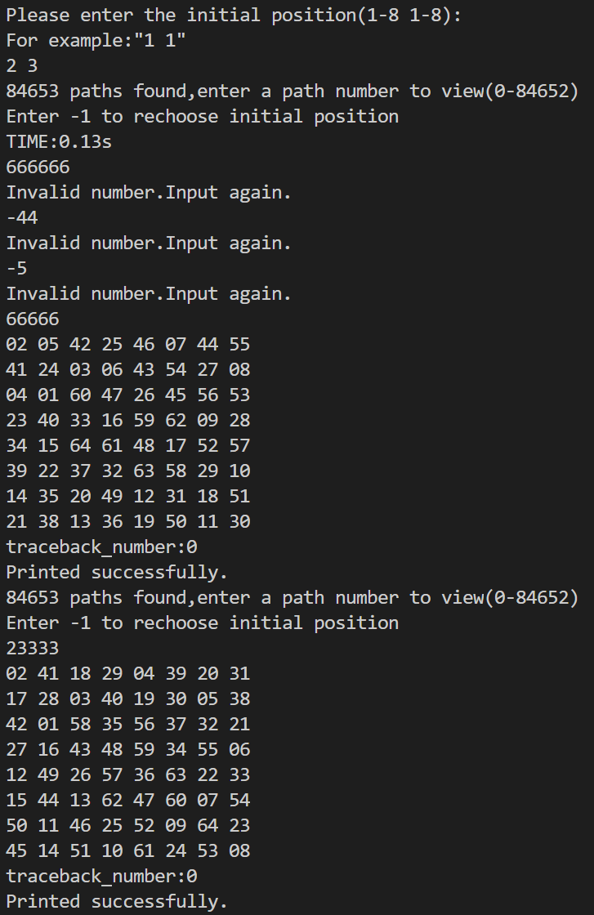
先看效果 (现场演示）

Slide 4
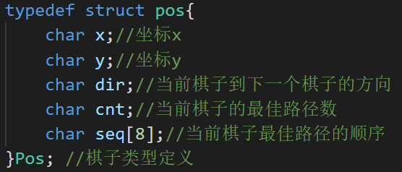
数据结构
棋子 棋盘
也是栈的元素 用于记录找到的路径

Slide 5
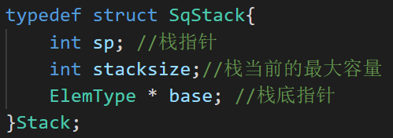
数据结构
栈
采用固定大小的顺序栈。因为解决本题的算法需要用到的栈容量是固定的。为sizeof(pos)*SIZE*SIZE(SIZE==8)

Slide 6
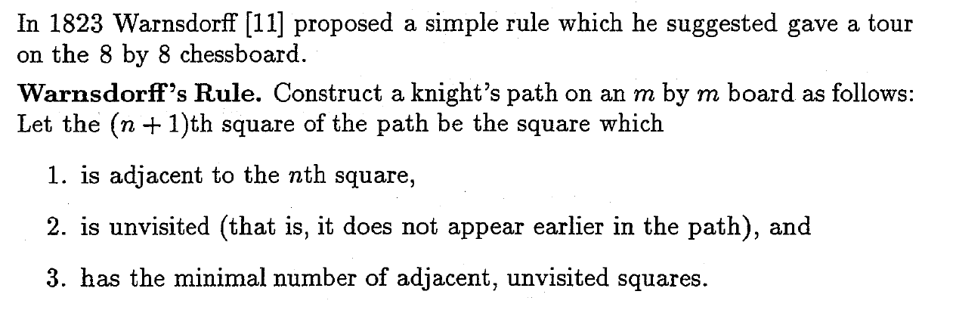
算法
非递归的DFS（走子入栈，回撤出栈，不再赘述）
减少回溯次数
Warnsdorff’s Rule （即贪心算法）
选取行动点最少的方向

Slide 7
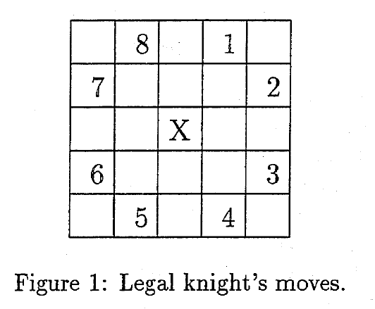
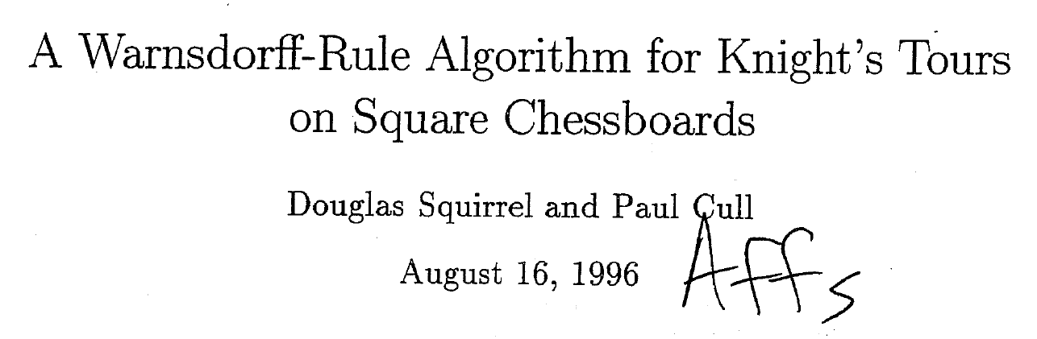
Tiebreak strategy
行动点最少的方向可能不止一个
选取合适的试探方向顺序。
对于8*8棋盘，用21346578的顺序可保证全部64个初始点零回撤。

Slide 8
算法
求出全部路径？
数学问题
19,591,828,170,979,904条！（OEIS A165134)
每条路径1Byte需19.6PB空间。
6GHz, 1cycle求一条需要100年
退而求其次
求出多条路径
每求出一条路径，保存棋盘，并回退到上一个分歧点。
分歧点：行动点最少的方向有并列。

Slide 9
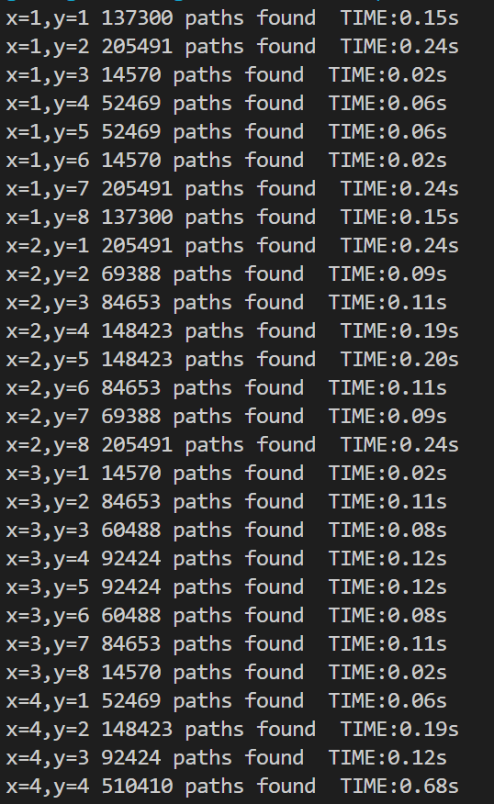
效果
可求出14570-510410条路径
最多的510410条路径耗时0.68s
平均每条耗时不到1.4微秒
64个初始点全部7894584条路径
其中零回撤的路径有7609835条
占比96.4%

Slide 10
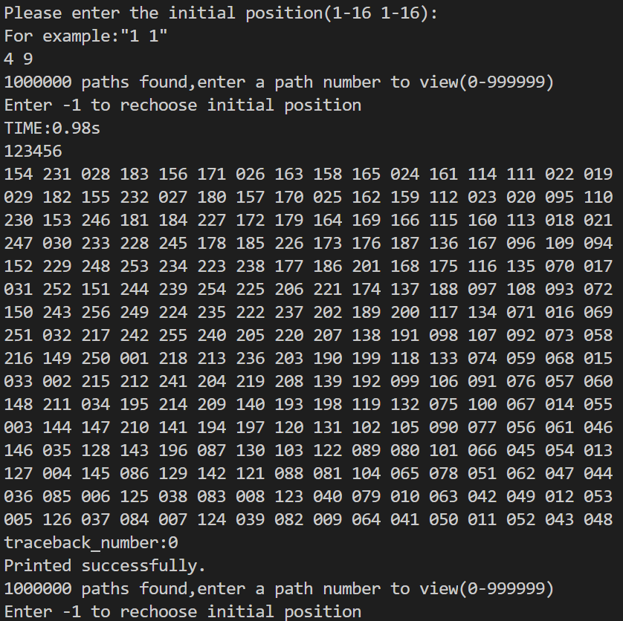
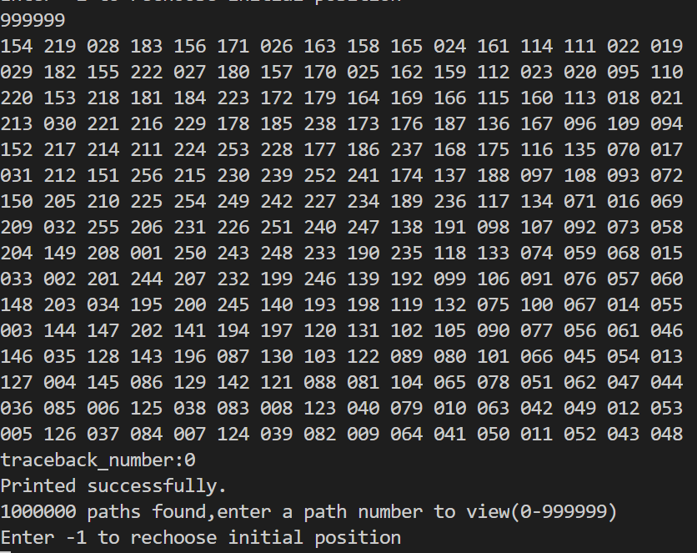
支持修改棋盘大小

Slide 11
演示回溯过程
视频

Slide 12
平衡二叉树操作的演示
需求
本程序演示平衡二叉搜索树（BBST）的基本操作，包括创建平衡二叉树，查找、插入结点，删除结点，打印BBST图形，合并两棵树，把一棵树分裂为两棵树。
全部实现。
演示：需要与使用者交互

Slide 13
先看效果
演示视频

Slide 14
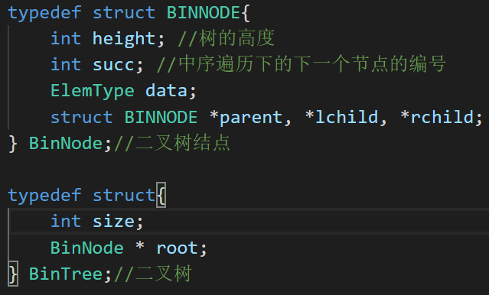
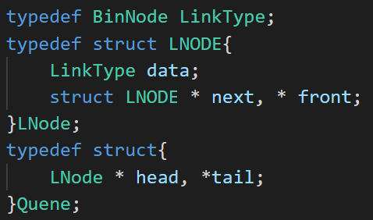
数据结构
树的定义和树结点的定义（适用于所有二叉树） 用双向链表实现的队列
（用于先序遍历）

Slide 15
BBST算法
插入：O(logn)
以BST的方法插入
重平衡检查（仅需最多一次）
删除 O(logn)
以BST的方法删除：
若删除的非叶子结点，则交换该节点与该节点直接后继的值
重平衡检查（较高的子树）
（最多需logn次，需沿着父辈一直检查到根节点）
合并
若直接遍历、插入：O(nlogn)
若分别中序遍历拆开、合并成有序表、将有序表转化为BBST. O(n)
另需O(n)空间
拆分
与合并同理。若直接遍历、分别插入：O(nlogn)
先全部拆开，合并，分为两个有序表，再分别建树
时间、空间复杂度都是O(n)

Slide 16
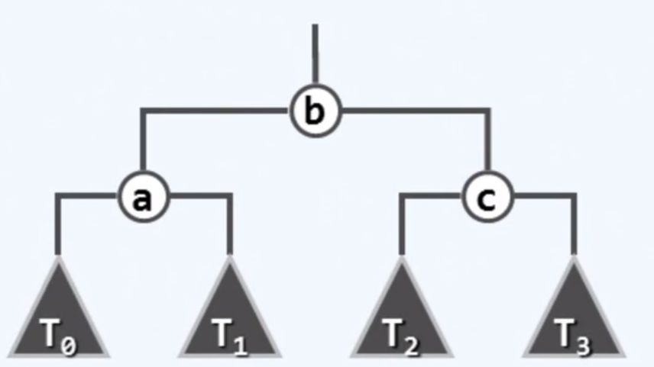
算法
重平衡
重构算法(3+4)
无论是左旋右旋，单旋双旋
都重新连接成右下图，满足
T0<a<T1<b<T2<c<T3
(来自清华大学邓俊辉公开课）
a a
b b
c c
a a
c c
b b
1 2 3 4

Slide 17
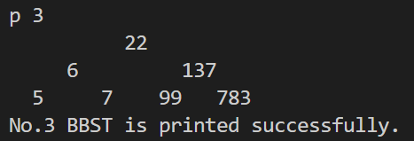
算法
打印
中序遍历确定与行首距离
层次遍历确定次序与行序
打印效果

Slide 18
谢谢大家

